Slide 1
Маркетинговое планирование
Фитнес центра Start Line
Студенты ЧТТиС
Акентьеыв Виктория
Константинова Наталья

Slide 2
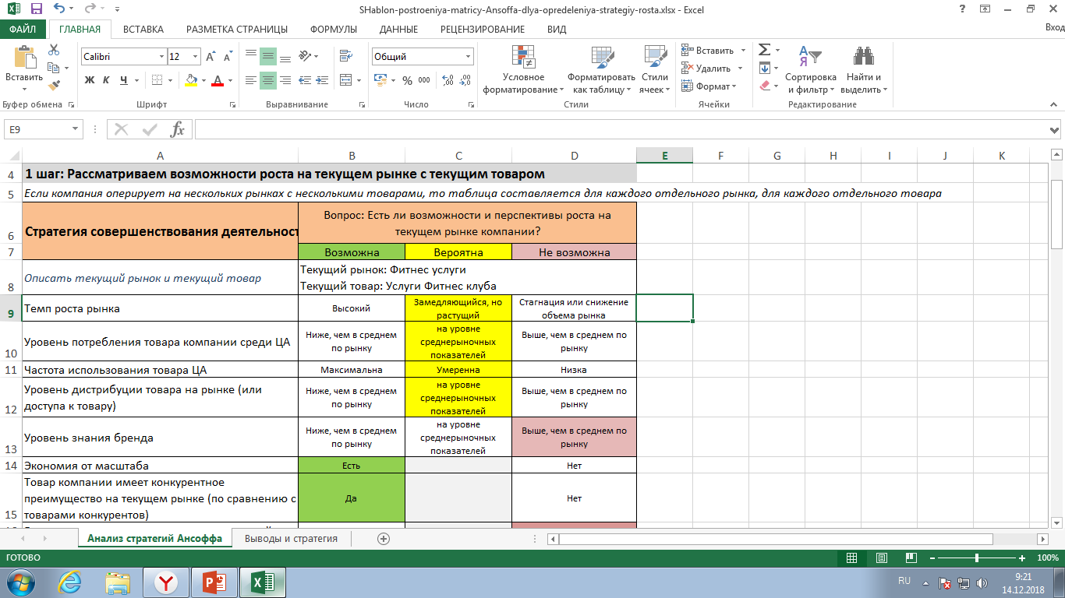
Выбранная стратегия
По матрице «Ансоффа»
По матрице «Ансоффа» мы сделали вывод, что нам подходит
«Стратегия совершенствования деятельности»

Slide 3
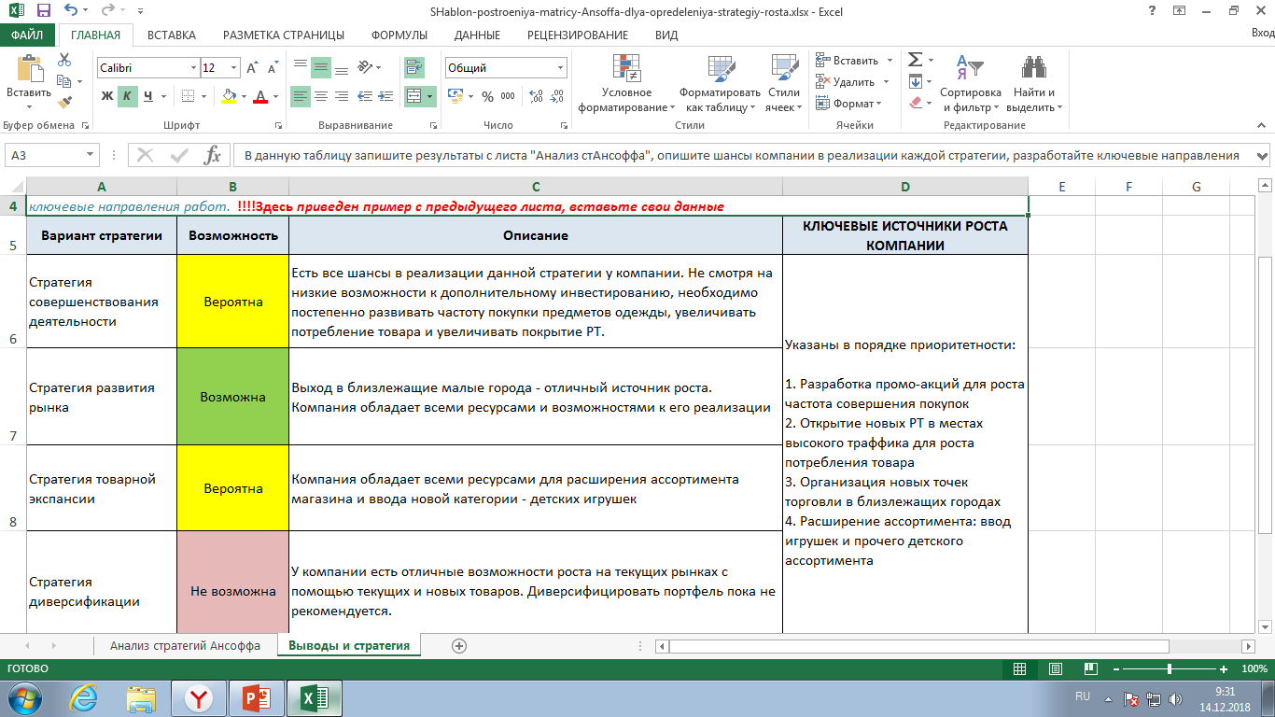

Slide 4
Цель
Создать максимально качественный продукт!

Slide 5

Поставленные нами задачи.
1. Анализ рынка
2.Объективная оценка спроса и потребностей
3.План для осуществления
Анализ работы фитнес центра
Корректировка плана

Slide 6

Маркетинговый цикл
1.Анализ
2.Разработка плана по выполнению
3.Выполнение плана
4.Анализ результатов

Slide 7

Маркетинговые инструменты
1.Качество
2.Цена
3.Реклама
4.Асоортимент

Slide 8
Оценка внешних и внутренних факторов
Анализ плюсов и минусов

Slide 9

Планируемый бюджет
Наше планирование показало, что наш бюджет составляет 21500

Slide 10

Стратегия ценообразования
Стратегия средних цен

Slide 11

Каналы сбыта
1.Местные продажи
2.Виртуальные продажи
3.Продажи через агентов

Slide 12

Обязанности членов команды
Совместная работа в команде!

